Slide 1
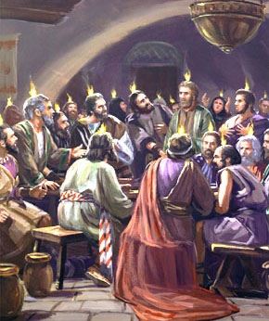
通晓古今，顺服圣灵

Slide 2
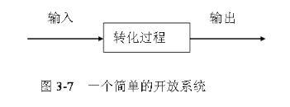
开放系统

Slide 3
人的五大关系
人
神
己
群
物
灵界
神人关系
人人关系
福音使命
人物关系
文化使命
Notes:
3

Slide 4
基督徒的开放系统
天 父
基 督
教 会
人 类
地 球
宇 宙

Slide 5
五旬节由来
五旬节，即圣灵降临日
五旬节源于七七节，以色列人要从尼散月16日——他们的大祭司将一捆新熟的大麦献给YHWH作为初熟果子的那天，数算七个星期。这一共是49天，然后他们会在第50天守七七节。（Pentecost，五旬节）

Slide 6
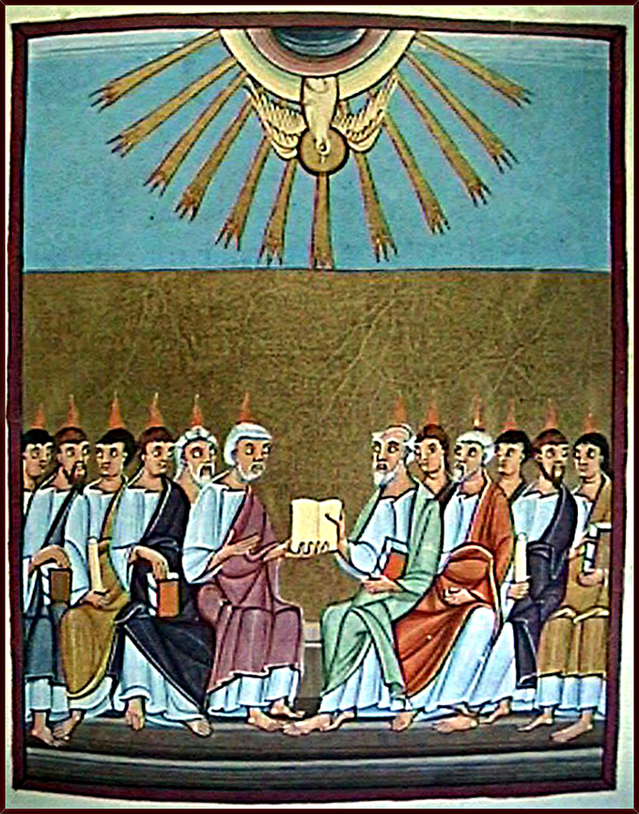
五旬节由来
使徒行传
1五旬节到了，门徒都聚集在一处。2忽然，从天上有响声下来，好像一阵大风吹过，充满了他们所坐的屋子；3又有舌头如火焰显现出来，分开落在他们各人头上。4他们就都被圣灵充满，按着圣灵所赐的口才说起别国的话来。

Slide 7
反思
五旬节对我的意义？
我作为中国基督徒，圣灵要如何带领？

Slide 8
【约16:7】然而我将真情告诉你们，我去是与你们有益的。我若不去，保惠师就不到你们这里来；我若去，就差他来。
【约16:8】他既来了，就要叫世人为罪、为义、为审判，自己责备自己。
【约16:9】为罪，是因他们不信我；
【约16:10】为义，是因我往父那里去，你们就不再见我；
【约16:11】为审判，是因这世界的王受了审判。

Slide 9
圣灵向人启示真理
不信耶稣就与罪的源头无法脱离
耶稣是本于义，活出义，回归义的真正义的本体
灵界耶稣已经得胜，魔鬼已经被神审判

Slide 10
真理永无止境
【约16:12】“我还有好些事要告诉你们，但你们现在担当不了（或作“不能领会”）。
【约16:13】只等真理的圣灵来了，他要引导你们明白（原文作“进入”）一切的真理；因为他不是凭自己说的，乃是把他所听见的都说出来，并要把将来的事告诉你们。

Slide 11
“好些事”何指？
灵界和现象界完全相反的真相（耶稣复活，上帝的国度）
为何“担当不了”？
智力？
体力？
灵力？
上头来的圣灵的启示

Slide 12
【约16:16】“等不多时，你们就不得见我；再等不多时，你们还要见我。”【19】耶稣看出他们要问他，就说：“我说‘等不多时，你们就不得见我；再等不多时，你们还要见我’，你们为这话彼此相问吗？ 【20】我实实在在地告诉你们：你们将要痛哭、哀号，世人倒要喜乐；你们将要忧愁，然而你们的忧愁要变为喜乐。【21】妇人生产的时候就忧愁，因为她的时候到了；既生了孩子，就不再记念那苦楚，因为欢喜世上生了一个人。【22】你们现在也是忧愁，但我要再见你们，你们的心就喜乐了，这喜乐也没有人能夺去。【23】到那日，你们什么也就不问我了。我实实在在地告诉你们：你们若向父求什么，他必因我的名赐给你们。【24】向来你们没有奉我的名求什么，如今你们求就必得着，叫你们的喜乐可以满足。”

Slide 13
如不再见耶稣，门徒内心将没有喜乐，全是痛苦忧愁！
对耶稣受死的不理解
对自身安危的恐慌
犹太人怎么没有求呢？
犹太国的复兴！狭隘的民族主义
上帝要赐下什么？
上帝的国度包含全人类，神爱世人
分赐神的生命，人可以重生得救，进入神国

Slide 14
圣灵引导我们相信：
耶稣死里复活
我们在圣灵里与主相遇
内心充满圣灵，不惧怕死亡的大喜乐
（个人的见证）
Notes:
个人经历

Slide 15
【约16:33】我将这些事告诉你们，是要叫你们在我里面有平安。在世上你们有苦难，但你们可以放心，我已经胜了世界。”
【来2:14】儿女既同有血肉之体，他也照样亲自成了血肉之体，特要藉着死，败坏那掌死权的，就是魔鬼，
耶稣带来得胜的底牌：门徒放胆传福音！视死如归
得胜了辖制人的死亡
败坏掌死权的魔鬼
真实知道永生

Slide 16
【结37:1】耶和华的灵（原文作“手”）降在我身上，耶和华藉他的灵带我出去，将我放在平原中，这平原遍满骸骨。
【结37:9】主对我说：“人子啊，你要发预言，向风发预言，说主耶和华如此说：气息啊，要从四方（原文作“风”）而来，吹在这些被杀的人身上，使他们活了。”
【结37:10】于是我遵命说预言，气息就进入骸骨，骸骨便活了，并且站起来，成为极大的军队。

Slide 17
【路24:46】又对他们说：“照经上所写的，基督必受害，第三日从死里复活，
【路24:47】并且人要奉他的名传悔改、赦罪的道，从耶路撒冷起直传到万邦。
【路24:48】你们就是这些事的见证。
【路24:49】我要将我父所应许的降在你们身上，你们要在城里等候，直到你们领受从上头来的能力。”
【徒1:8】但圣灵降临在你们身上，你们就必得着能力；并要在耶路撒冷、犹太全地和撒玛利亚，直到地极，作我的见证。”

Slide 18
五旬节圣灵降临
使徒行传
1五旬节到了，门徒都聚集在一处。2忽然，从天上有响声下来，好像一阵大风吹过，充满了他们所坐的屋子；3又有舌头如火焰显现出来，分开落在他们各人头上。4他们就都被圣灵充满，按着圣灵所赐的口才说起别国的话来。

Slide 19
“我告诉你们，我认识许多人，但耶稣不仅仅是一个人。 查理曼大帝，亚历山大大帝和我虽然建立了帝国，但我们是靠什么建立的呢？武力！耶稣却用爱来建立了一个帝国，它的疆域无比广阔，也无比辉煌显著。 我可以激励人去为我而死，但你可以想象一个人在我死后将近20个世纪后还能为我而死吗？然而如今世界各地的人都在做这件事，为了这个人，拿撒勒人耶稣。”
-拿破仑（Napolean）

Slide 20
大唐景教
据石碑所载，唐贞观九年（635年），有一个从古波斯来的传教士叫阿罗本，沿西域古国、经河西走廊来到京师长安，由名相房玄龄迎接，获唐太宗李世民接见。
他拜谒了唐太宗，要求在中国传播基督教。此后唐太宗降旨准许他们传教，景教开始在长安等地传播。
问题：攀附权贵，信仰只局限在王公贵族

Slide 21
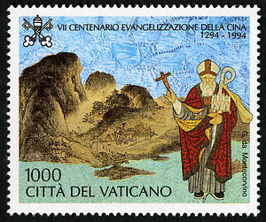
元朝-也里可温教（信奉福音）
1266年，元世祖忽必烈派马可波罗之父及叔父返回欧洲，并向罗马教廷提议派遣一百名宣教士前往中国。1289年，教廷再派方济各会宣教士孟德高维诺(Giovanni di Monte Corvino)前往东方各汗庭。 1293年，孟德高维诺到达元大都拜见忽必烈，并获准在大都宣教。
问题：与汉人的道教和佛教对立，影响很小。
Notes:
信奉福音的人，与佛教道教争领导地位

Slide 22
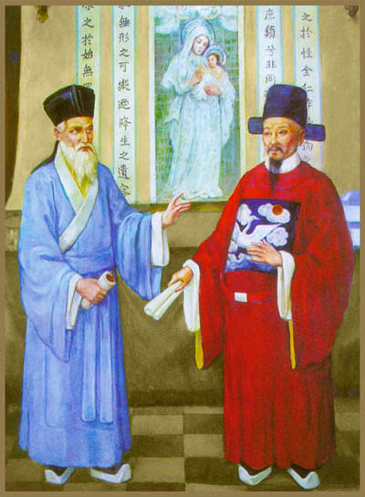
明末清初-耶稣会
利玛窦，天主教耶稣会意大利籍神父、传教士、学者。1583年（明神宗万历十一年）来到中国居住。在中国颇受士大夫的敬重，尊称为“泰西儒士”。他是天主教在中国传教的开拓者之一，也是第一位阅读中国文学并对中国典籍进行钻研的西方学者。他除传播天主教教义外，还广交中国官员和社会名流，传播西方天文、数学、地理等科学技术知识。徐光启与利玛窦合作汉译欧几里得 《几何原本》
优点：深入儒学，尝试搭建中西文化交流，用儒家思想切入诠释基督教信仰。

Slide 23
清朝-礼仪之争至 禁教
“ 中国道理无穷，文义深奥，非尔等西洋人所可妄论。”
-康熙

Slide 24
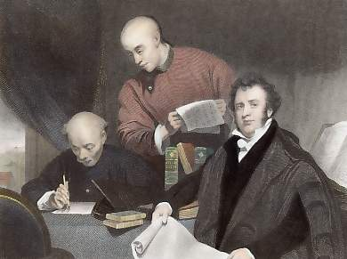
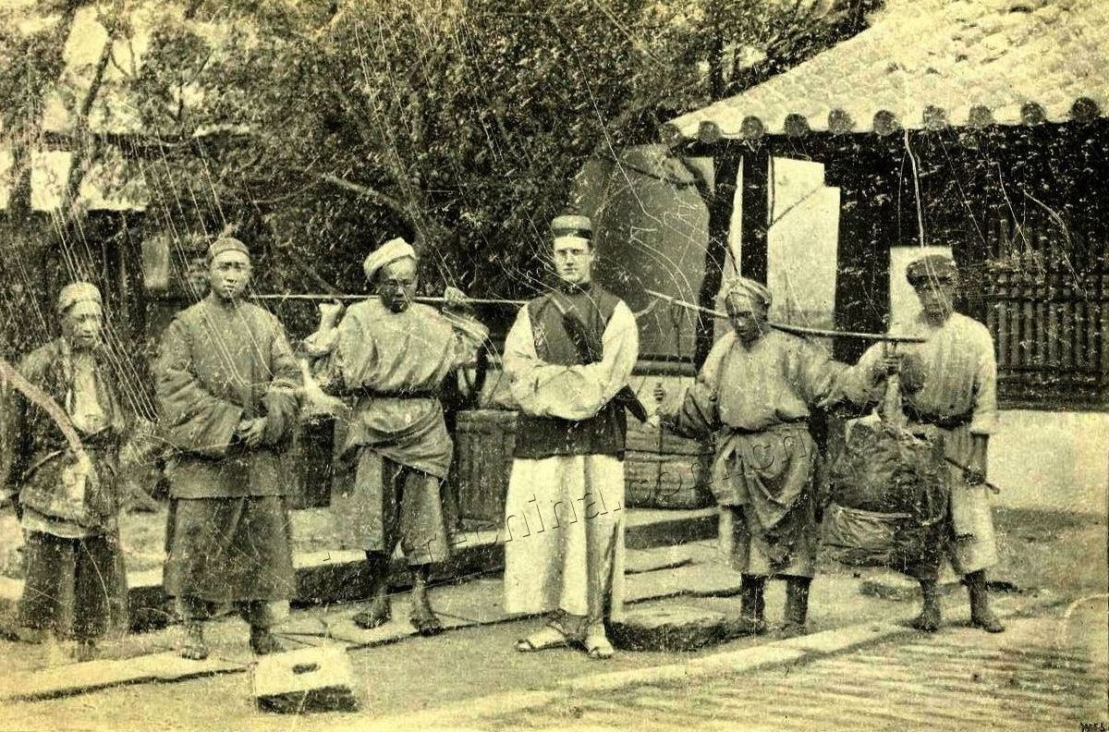
清朝-更正教入华
马礼逊（Robert Morrison，1782-1834年），苏格兰传教士。清嘉庆十二年（1807）受伦敦传道会派遣来华传教，到达广州，是外国来华的第一个更正教传教士。他在广州做了大量文化工作：是第一个把《圣经》全文翻译成中文并予以出版的人；他还吸收了第一个华人基督徒蔡高，按立了第一位华人宣教师梁发。和米怜等在马六甲创办了英华书院、英华书院是近代传教士开办的第一所中文学校， 马礼逊曾任该院牧师。

Slide 25
抗战前的十年复兴
宋尚节，布道
倪柝声，团契
王明道，重生

Slide 26
当代草根到精英：海归基督徒
《挽回流失的海归》刘自钦牧师
在2014年36万归国留学生中，基督徒人数大约有两万人。90%去到北京、上海两个城市。
这些海归基督徒应该可以给中国社会带来基督化的影响，但事实上，海归基督徒回国后的流失率很高，他们中的大多数人停止聚会，跟从大流文化，走世俗的道路。据一些机构统计，海归基督徒归国流失率高达80%。

Slide 27
流失原因
信仰根基（工作，家庭）
世俗诱惑 （婚姻）
功利主义
以我为王
Notes:
27

Slide 28
彩虹之家
以道为本，话语根基
集体恋爱，家庭服侍
才干恩赐，神国管家
更求圣灵，复兴灵火
Notes:
28

Slide 29
呼召与争战
我们就是照父 神的先见被拣选，藉着圣灵得成圣洁，以致顺服耶稣基督，又蒙他血所洒的人。（彼1：2）
我们是耶和华的军队，主耶稣是我们的元帅，圣灵是我们得胜的源泉。
Notes:
29

Slide 30
如何顺服圣灵？
悔改认罪，倒空私欲
一个目标，先求神国
一生一世，主爱合一
一以贯之，家庭工作
一心爱国，献身使命
Notes:
30

Slide 31
反思与分享
什么事让我无法完全倒空，经历圣灵的带领？
我是否经历圣灵带来的与主同在的喜乐？ 并且有抑制不住的感动与亲朋分享？

